Slide 1
水果电池实验及其拓展
——赵鑫

Slide 2
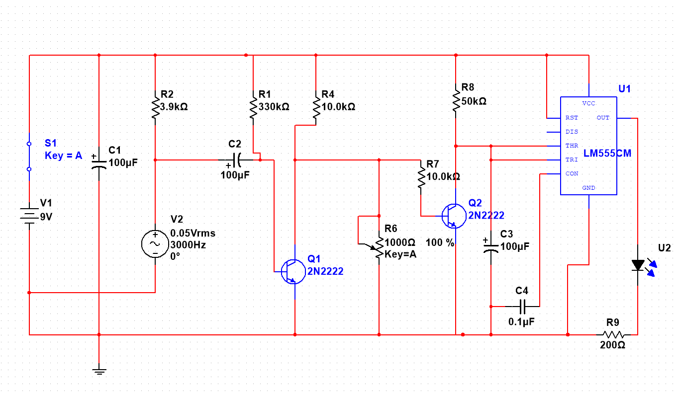
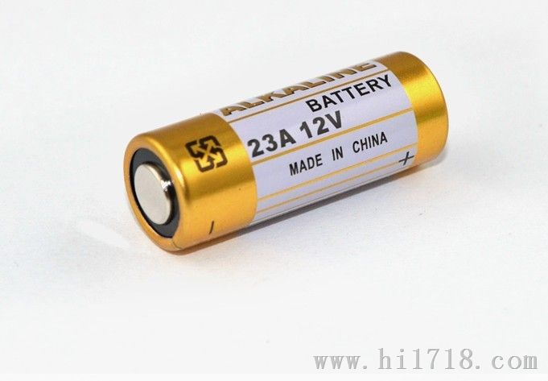
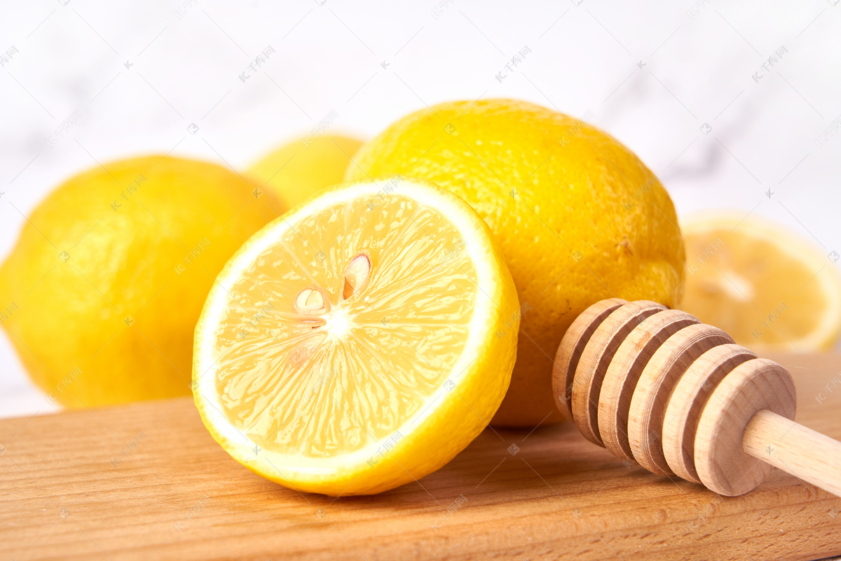
引入

Slide 3
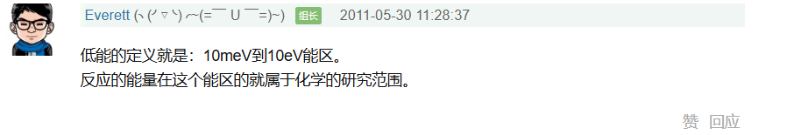
问题域的讨论，生物，物理还是化学？
水果——生物？
原电池——化学？
电路——物理？
所以，水果电池是物理实验还是化学实验？
化学是在原子、分子水平上研究物质的组成、结构、性质、转化及其应用的基础自然科学
物理学是研究物质最一般的运动规律和物质基本结构的学科

Slide 4
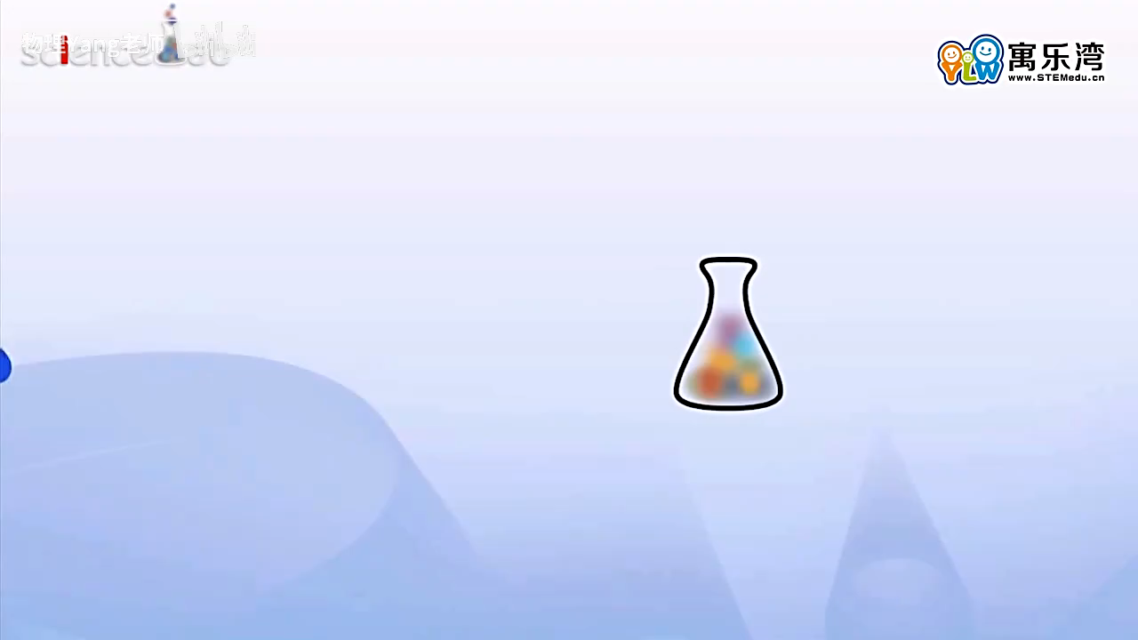
回到正题
看个视频

Slide 5
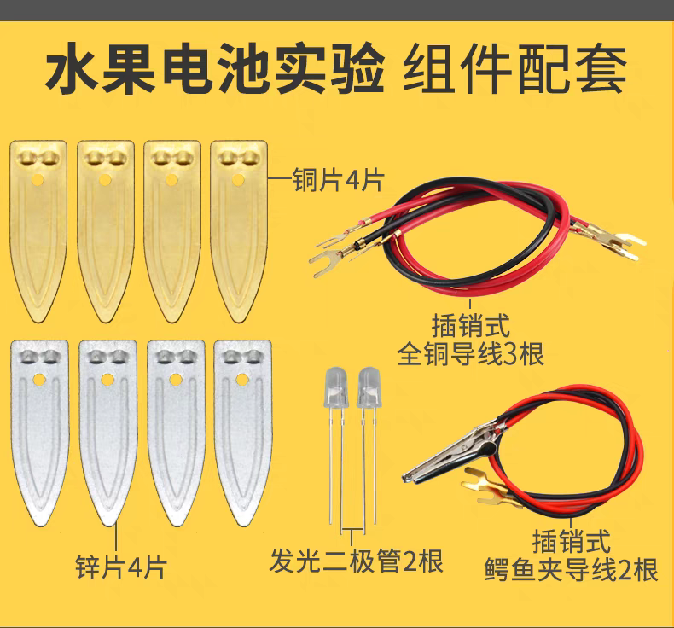
实验器材介绍
铜片——正极
锌片——负极
发光二极管——长脚为正，短脚为负
插销式头：连接电极片。
鳄鱼夹头：连接发光二极管引脚

Slide 6
实验操作步骤
每个组1个水果，切成若干份，3-6份
导线若干
发光二极管（LED灯）一到二个
电线，电极片
插到水果上；
按铜锌铜锌顺序插电极，每瓣水果都插两个电极，水果间形成串联。
可以插在不同的水果上进行对比，看不同水果，需要多少节才能点亮LED灯。

Slide 7
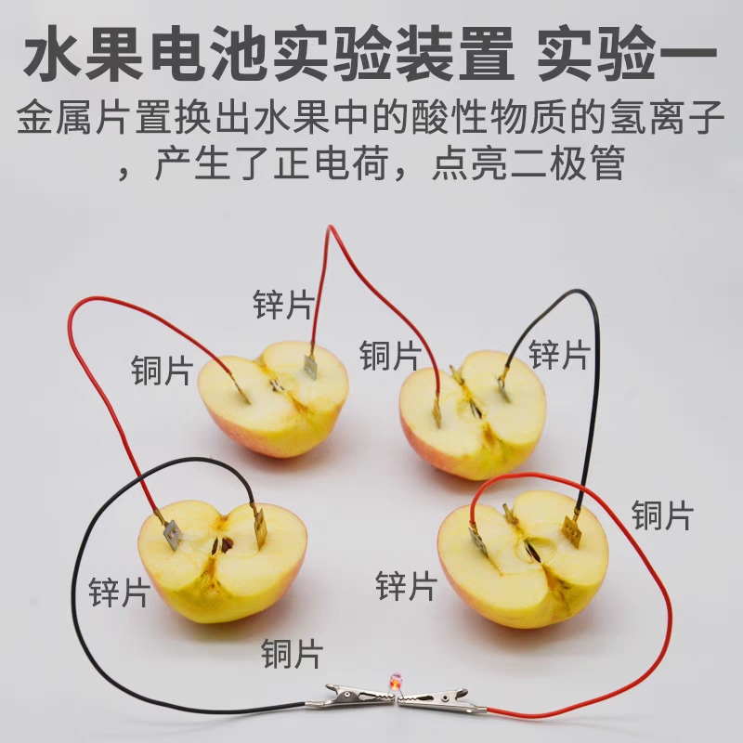
开始实验吧！给大家留10分钟时间
注意事项：
1.电极片不要相接触。二极管的引脚也不要相接触。
2.正负极不要连接反（铜片是正极，锌片是负极。二极管长脚是正极，短脚是负极）
3.水果的种类和数量要合适才能发电哦。

Slide 8
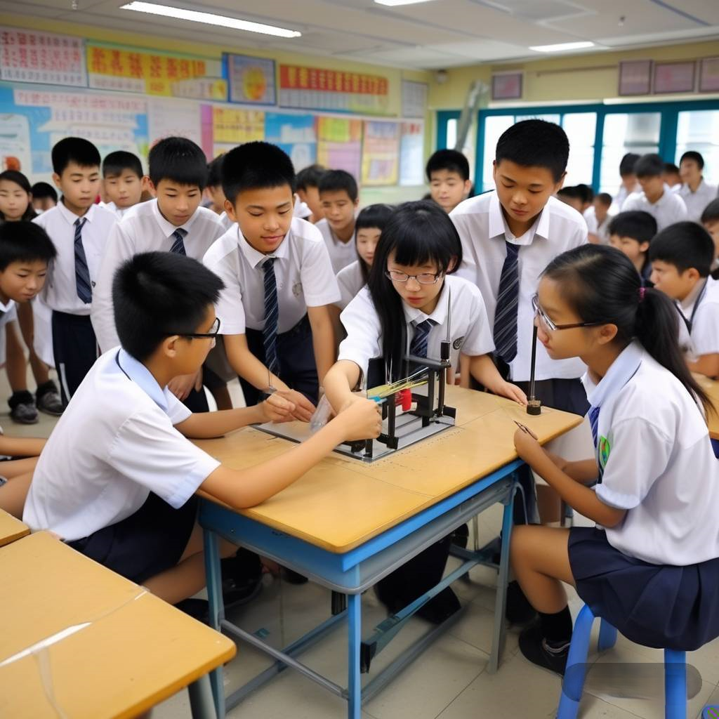
成果汇报
请问同学们有多少成功了呢？
有什么意料之外的情况吗？
请大家分享一下吧！

Slide 9

课
休
间
息

Slide 10

进一步实验探索
注意事项：
1.电极片不要相接触。二极管的引脚也不要相接触。
2.正负极不要连接反（铜片是正极，锌片是负极。二极管长脚是正极，短脚是负极）
3.水果的种类和数量要合适才能发电哦。
？

Slide 11

进一步实验探索
如果只有一个水果会不亮吗？
如果引脚或者电极片相接触会怎么样？
如果水果太多，灯会爆炸吗？
如果正负极接反会怎么样？
除了苹果和柠檬，其他水果可以吗？其他食物或者饮料可以吗？可乐？饼干？果冻？

Slide 12

原理解惑

Slide 13
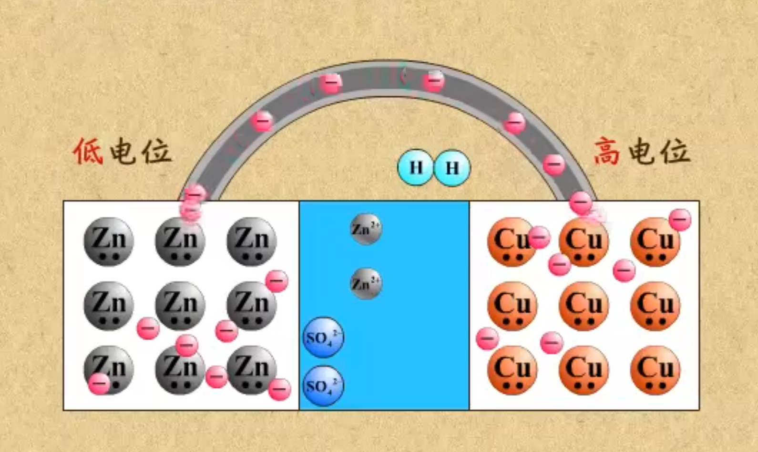


原理解惑
简单地说，就是电子从锌片流出，经由电线到达铜片，再通过溶液（水果）里的离子回到锌片。从而形成回路！

Slide 14
原理解惑
原电池的三要素
3.两电极间构成闭合回路(两电极接触或用导线连接)
1.有两个活泼性不同的电极
2.将电极插入电解质溶液或熔融电解质中
质的规定

Slide 15
原理解惑
如果引脚或者电极片相接触会怎么样？
-不亮，缺少要素1
如果只有一个水果会不亮吗？
如果水果太多，灯会爆炸吗？
如果二极管正负极接反会怎么样？
——不亮，缺少要素3
除了苹果和柠檬，其他水果可以吗？其他食物或者饮料可以吗？可乐？饼干？果冻？
——可以，只要能够有可以自由移动的离子。（要素2）

Slide 16
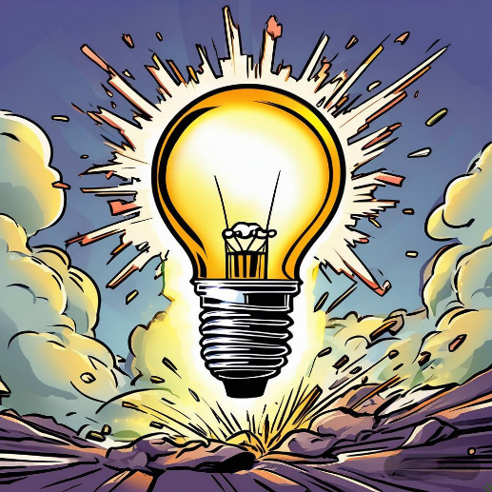
原理解惑
电压，也被称作电势差或电位差，是衡量单位电荷在静电场中由于电势不同所产生的能量差的物理量。
常见电压：
维持人体生物电流的电压约1.2mV
碱性电池标称电压1.5V
电子手表电池的电压1.5V
手机的电池两极间的电压3.7V
对人体安全的电压一般不高于36V
家庭电路的电压220V
动力电路电压380V
串联的水果电池越多，电压越高！
量的规定

Slide 17
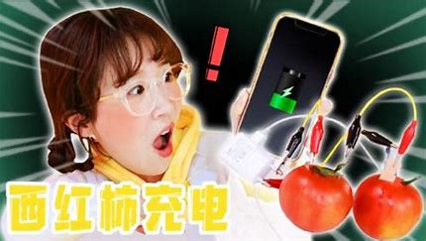
原理解惑
如果只有一个水果会不亮吗？
——是的，电压可能不够
如果水果太多，灯会爆炸吗？
——是的，电压过高
水果电池能给手机充电吗？
——并不能哦，电压远远不够

Slide 18

原理解惑
铜片和锌片将相当于电池的正极和负极，他们的化学活性是不一样的，水果可以充当发电的源头，离不开电极。
水果中的正，负离子分别向电极的负极和正极移动，在电极上发生氧化还原反应，间接地使电子在水果中定向移动，在电解质中铜不发生反应作正极（得到电子）。
锌失去电子，是作负极的，水果靠近铜这一边，得到电子，在铜上发生反应，从而铜周围会有微量气泡（氢气）产生，导线连接锌铜构成闭合回路，形成原电池。

Slide 19
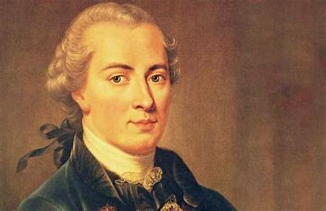
同学们觉得，这个“问题域”（研究领域）的划分，有没有意义呢？
德国哲学家康德认为，知识是从感觉开始，从经验开始的 ，认识的对象只是现象，本体属于人永远不能认识的范围。我们的认识永远是有条件的，是无止境的现象。如果理性把相对的现象绝对化，自以为已经把握了全部的真理，就必然陷于假相。

Slide 20
我们该如何对待科学，或者说理科呢？
--科学是帮助我们认识世界的“一副眼镜“，而不是某个无可置疑的”真理”
科学要求的严谨，清晰与体系化是为了得出可信成果而被迫设立的手段，而不是如同宗教般神圣的东西。
不要信“科学教”

Slide 21
下！课！
——谢谢大家

